Slide 1







bm
ENCONTRO 1
Grupo:
Nicolas de Souza;
Milena Kostiw Vier;
Núbia dos Passos;
Paulo Vitor Hobold;
Nicolas Galliani Ottoni Rodrigues;
Bárbara Ribeiro Pocinho.
INTRODUÇÃO
AO
ALGORITMO

Slide 2


PROJETO DE EXTENSÃO - PACEXT
Joinville / 2025-1
O que é a PAC
O PAC do Curso de Engenharia de Software busca orientar os alunos na realização de experimentos práticos voltados à programação, promovendo a integração dos conhecimentos adquiridos nas disciplinas com conceitos essenciais para a resolução de problemas, o trabalho colaborativo e o aprimoramento das habilidades técnicas.
01
Aprender ensinando;
02
Revisão;
03
Repassar conhecimento.

Slide 3
PROJETO DE EXTENSÃO - PACEXT
Joinville / 2025-1
Como vai funcionar
01
1ª aula – Introdução a Programação;
02
2ª aula – Programando em C;
03
3ª aula – Trabalhar com algoritmo de decisão;
04
4ª aula – Trabalhar com algoritmo de repetição.

Slide 4
DESCRIÇÃO NARRATIVA
Na programação, a descrição narrativa é quando você explica o que o código faz de forma simples e clara, como se estivesse contando uma história. Em vez de só mostrar o código, você descreve os passos e a lógica por trás dele, para que qualquer pessoa, ou até você no futuro, consiga entender facilmente o que está acontecendo.
Exemplo – chupar uma bala
1. Pegar a bala
2. Retirar o papel
3. Chupar a bala
4. Jogar o papel no lixo

Slide 5



EXERCÍCIO

Slide 6
QUESTÃO 1
Escreva uma descrição narrativa de como fazer um café, desde pegar o filtro até tomar o café na xícara.
Acesse o bloco de notas do computador

Slide 7
QUESTÃO 1
RESOLUÇÃO
Pegar o café e o filtro
Colocar o filtro na cafeteira
Adicionar o pó de café no filtro
Encher a chaleira com água
Colocar a água para ferver
Despejar a água quente na cafeteira
Esperar o café passar
Servir o café na xícara
Adoçar, se desejar
Tomar o café e aproveitar o momento

Slide 8
QUESTÃO 2
Escreva uma descrição narrativa de uma rotina, desde acordar até chegar no trabalho, faculdade, etc.
Acesse o bloco de notas do computador

Slide 9
QUESTÃO 2
RESOLUÇÃO
Acordar com o despertador.
Levantar da cama e ir ao banheiro.
Escovar os dentes e lavar o rosto.
Tomar um banho rápido.
Se vestir com a roupa escolhida.
Tomar café da manhã.
Organizar os materiais para a faculdade (mochila, cadernos, etc.).
Colocar os calçados e pegar as chaves.
Sair de casa e ir para a faculdade.

Slide 10
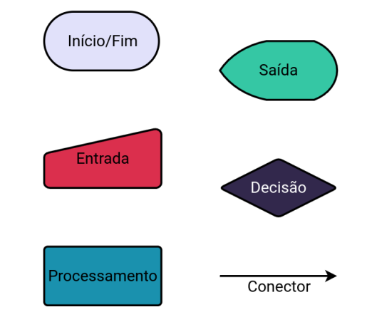
FLUXOGRAMA
Um fluxograma é um diagrama que representa visualmente um processo, sistema ou algoritmo. Ele usa símbolos gráficos, como ovais, retângulos e losangos, conectados por setas, para indicar o fluxo e a sequência das etapas.
Os principais elementos de um fluxograma incluem:
01
Início/Fim (ovalado): indica onde o processo começa e termina.
02
Entrada de dados: representa informações inseridas no sistema, geralmente pelo usuário.
03
Processamento: define cálculos ou ações realizadas pelo programa.
04
Decisão: um ponto de escolha onde o caminho pode seguir direções diferentes, como "Sim" ou "Não".
05
Saída de dados: mostra informações exibidas pelo sistema, como mensagens ou resultados.

Slide 11
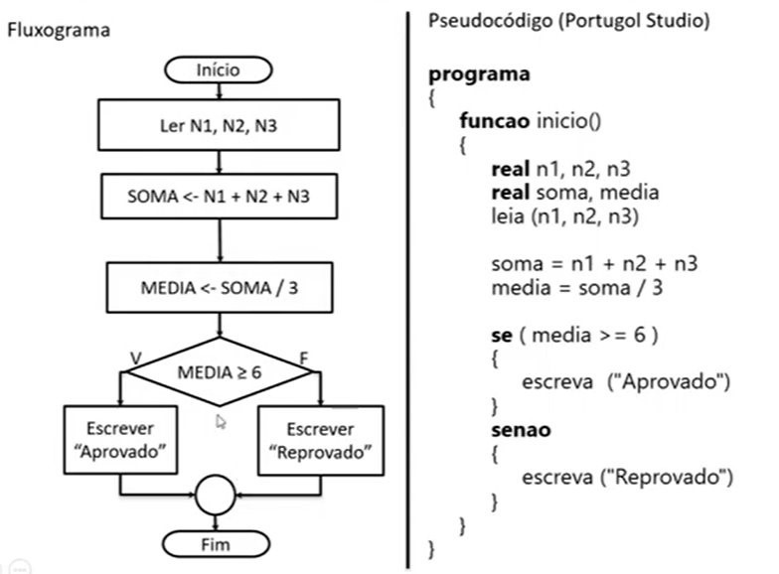
FLUXOGRAMA NA PRÁTICA

Slide 12
EXERCÍCIO

Slide 13
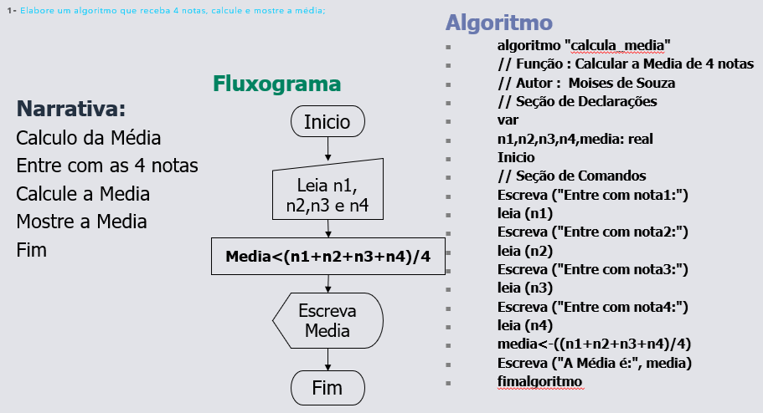
QUESTÃO 3
Crie um fluxograma de como calcular uma média. Acesse esse link:
https://l1nq.com/fluxogr

Slide 14
QUESTÃO 3
RESOLUÇÃO

Slide 15
QUESTÃO 4
Crie um fluxograma de transferência de um pix. Acesse esse link:
https://l1nq.com/fluxogr
Usuário insere a chave Pix.
Informa o valor da transferência.
Saldo do pagador é reduzido.
Saldo do recebedor é aumentado.
Exibe mensagem "Pix realizado com sucesso!".
Fim do processo.

Slide 16
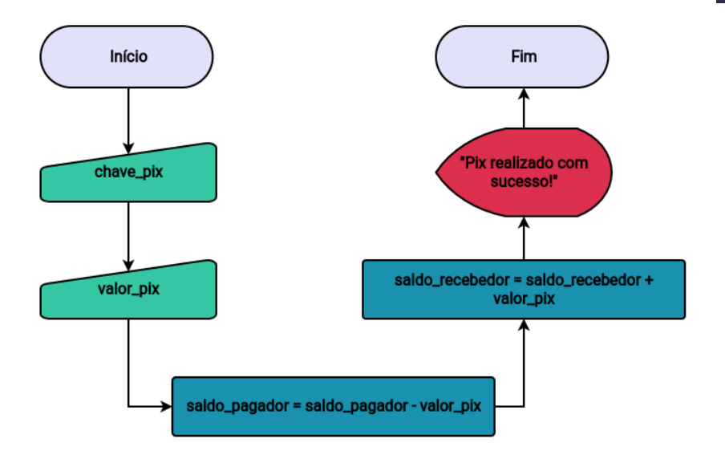
QUESTÃO 4
RESOLUÇÃO

Slide 17
O QUE É UM PSEUDOCÓDIGO:
O Pseudocódigo é uma forma de descrever algoritmos e processos de maneira simples, utilizando a linguagem natural em vez de linguagem de programação. Ele facilita o planejamento de soluções antes da implementação em uma linguagem real.
01
Método para descrever processos e algoritmos;
02
Usa linguagem natural, como português ou inglês;
03
Funciona como um rascunho antes da programação.

Slide 18


CARACTERÍSTICAS DO PSEUDOCÓDIGO
Diferente das linguagens de programação, o pseudocódigo não segue uma sintaxe rígida e não pode ser executado por um computador. Ele é usado para entender a lógica antes de escrever o código real.
Suas características:
?
?
?
?
?
?
01
?
Não é uma linguagem de programação;
?
02
Usado para aprendizado e planejamento;
03
Não pode ser compilado nem executado;
04
Permite flexibilidade na escrita.

Slide 19
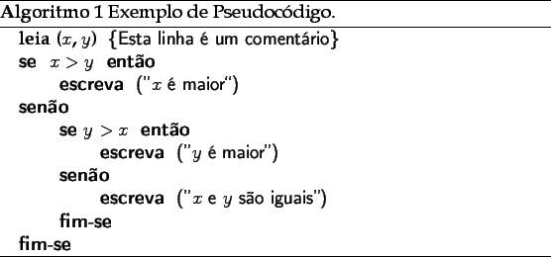
ORIGEM DO PSEUDOGÓDIGO
Essa palavra “pseudocódigo” é uma junção de duas palavras: pseudo e código. “Pseudo” é algo cujo conteúdo não é real ou verdadeiro. Dessa forma, o pseudocódigo nada mais é do que um rascunho de um programa ou algoritmo antes de ser implementado em uma linguagem de programação.

Slide 20
COMANDOS BÁSICOS
COMANDO | FUNÇÃO
Escreva (“ “) | Mostrar uma mensagem para a pessoa que estiver executando o programa no computador.
Leia ( ) | Receber alguma informação digitada pela pessoa que está executando o programa.
var | Armazenar variáveis em seu programa.
<- | Atribuir um valor para um espaço que você criou.
+ | Somar dois valores.
- | Subtrair dois valores.

Slide 21
EXEMPLO DE PSEUDOCÓDIGO
programa {
funcao inicio() {
inteiro n1, n2, resultado // variável para números inteiros //
real altura // variável para números reais //
escreva ("Por favor, insira o 1º número:\n") // \n é usado para pular linhas //
leia(n1)
escreva ("Por favor, insira o 2º número:\n")
leia(n2)
resultado = n1 + n2
escreva("O resultado da soma do 1º e do 2º número é:\n", resultado)
escreva("\nQual é a sua altura?\n") // para escrever número reais utilize . ao invés de , //
leia(altura)
escreva("Sua altura é:\n", altura)
}
}

Slide 22
EXERCÍCIO

Slide 23
QUESTÃO 4
Crie um pseudocódigo que mostre na tela a frase “Olá Mundo!”. Acesse o link
https://portugol.dev/

Slide 24
QUESTÃO 4
EXEMPLO
programa {
funcao inicio() {
escreva(“Bom dia!")
}
}

Slide 25
QUESTÃO 5
Crie um pseudocódigo que some dois números. Acesse o link
https://portugol.dev/

Slide 26
QUESTÃO 5
EXEMPLO
programa {
funcao inicio() {
escreva("O calculo de 15 + 15 é: ", 15 + 15)
}
}

Slide 27
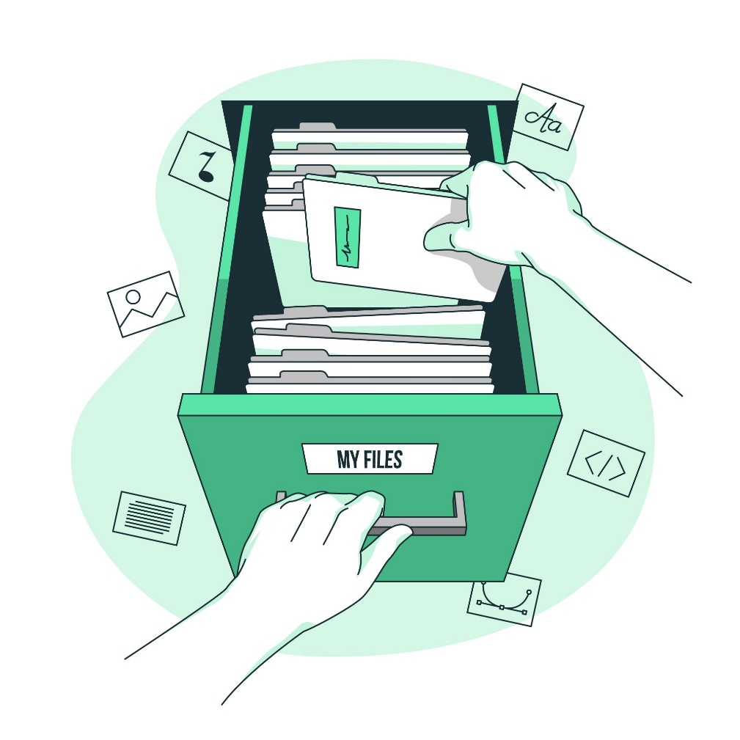
VARIÁVEIS
NUMÉRICO | Específicas para armazenamento de números, que posteriormente poderão ser utilizados para cálculos.
INTEIRO | Números inteiros, que não possuam casas decimais, como 0, 1, 100, 2000, 3054.
REAL | Números que possuem casas decimais, números negativos, fracionários, como 0.25, 1.44, 3.22, 20.10, -30.54, 1/3.
CARACTERE | Essas variáveis são utilizadas para armazenamento de conjunto de caracteres que não contenham números (literais). Ex: nomes, cargos, etc.
LÓGICO | Armazenam somente dados lógicos que podem ser Verdadeiro ou Falso ou 0 e 1.

Slide 28
QUESTÃO 6
Crie um pseudocódigo que peça a sua idade e mostre na tela. Acesse o link
https://portugol.dev/

Slide 29
QUESTÃO 6
EXEMPLO
programa {
funcao inicio() {
inteiro dia
escreva("Qual é o dia de hoje?\n")
leia(dia)
escreva("Hoje é dia: ",dia)
}
}

Slide 30
QUESTÃO 7
Crie um pseudocódigo com variáveis que realize a soma e a subtração de dois números. Acesse o link
https://portugol.dev/

Slide 31
QUESTÃO 7
EXEMPLO
programa {
funcao inicio() {
real a, b, resultado
escreva("Insira o 1º número:\n")
leia(a)
escreva("Insira o 2º número:\n")
leia(b)
resultado = a + b
escreva("A soma dos dois números é: ",resultado)
}
}

Slide 32


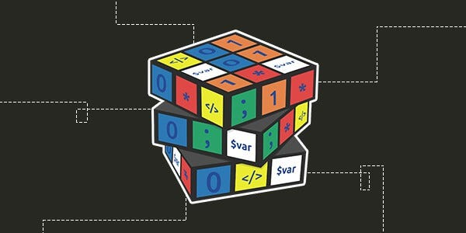
OBJETIVOS DO PSEUDOCÓDIGO
O pseudocódigo simplifica algoritmos ao permitir que programadores esbocem soluções sem focar em detalhes específicos de uma linguagem, facilitando o entendimento e tornando a programação mais acessível.
Além disso, ele padroniza a lógica de programação, melhorando a comunicação entre programadores e auxiliando na transição do conceito para o código real.

Slide 33



SUAS DIFERENÇAS
Um algoritmo é uma sequência de instruções bem definidas para resolver um problema. Pode ser implementado em várias linguagens de programação e funciona como uma "receita", descrevendo os passos sem especificar detalhes de implementação.
O Pseudocódigo é uma representação informal de um algoritmo, utilizando uma mistura de linguagem natural e elementos de programação. Embora não seja executável, serve como guia para o programador.
Continuando com a analogia da culinária, o pseudocódigo seria como descrever a receita em termos gerais, sem entrar em detalhes específicos de medidas ou processos

Slide 34

OBRIGADA

